Slide 1

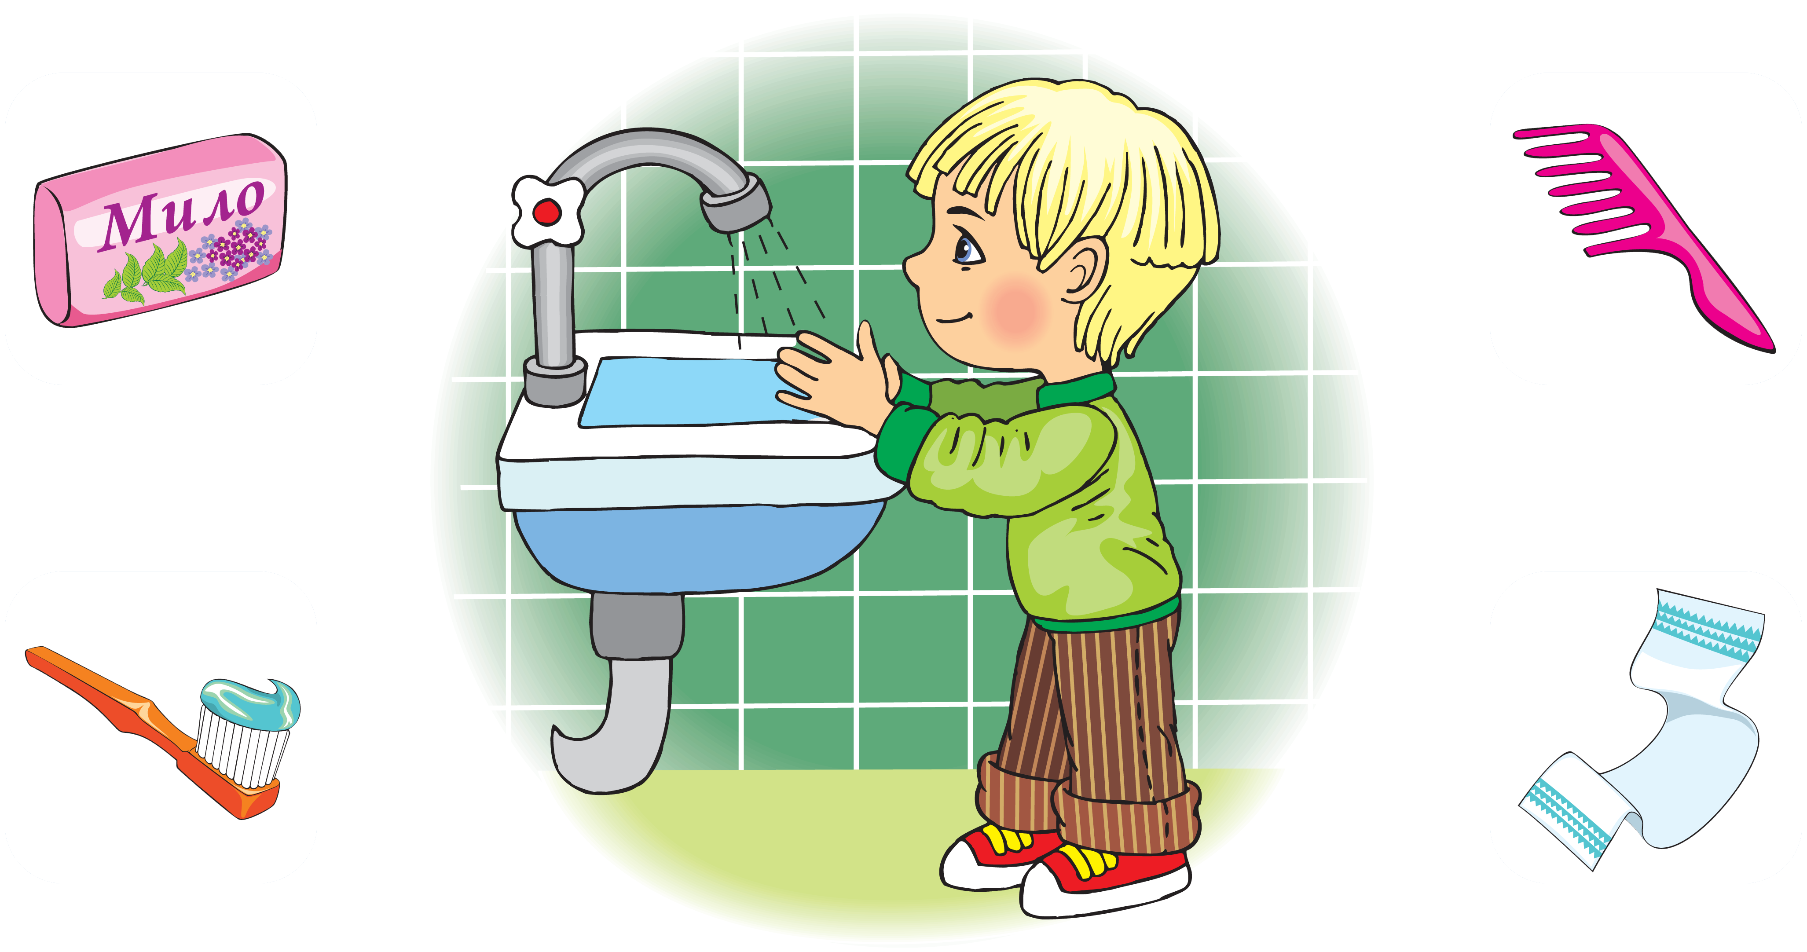
Мию, мию без жалю.
Мию там, де брудно.
Цю роботу я люблю,
Та від неї худну.
Відгадайте загадки.

Slide 2
Витирають залюбки
Ноги, руки малюки.
Витирають щічки
Павлик та Марічка.
Відгадайте загадки.

Slide 3
Чищу зубки кожен день
Дуже добре й швидко,
Мені в цьому допоможе
Моя зубна…
Відгадайте загадки.

Slide 4
Будуть зубки здоровенькі —
Я почищу їх гарненько.
Візьму в руки зубну щітку,
Густу і пухнасту.
Що крім цього треба, дітки?
Ще і зубну…
Відгадайте загадки.

Slide 5
Він по зачісках мастак,
Вас причеше гарно так.
Розчесав моє волосся.
Так давно вже повелося,
Що охайний молодець
Той, що має…
Відгадайте загадки.

Slide 6

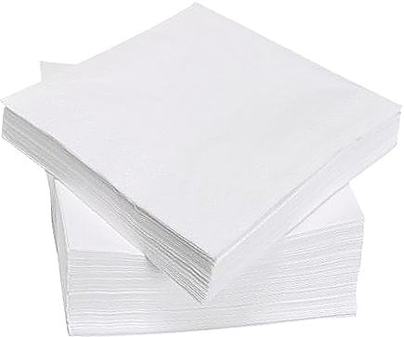
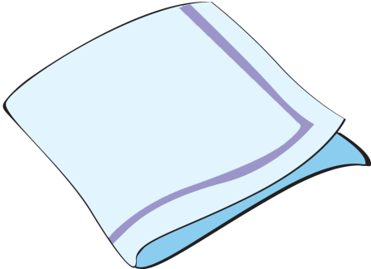



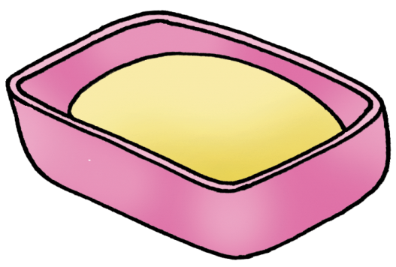
У кожній групі знайдіть зайве.

Slide 7
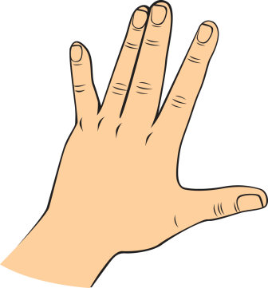
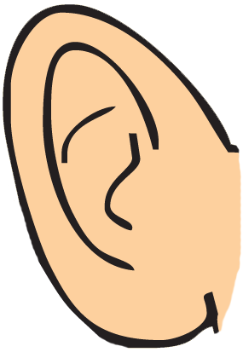
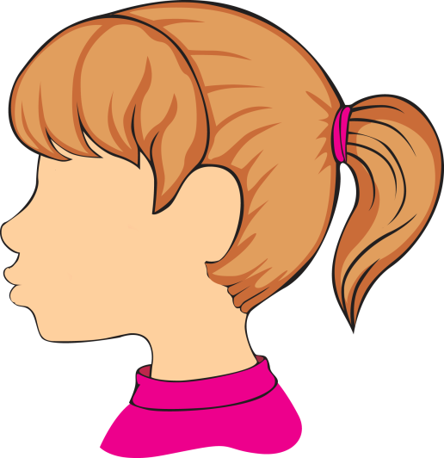
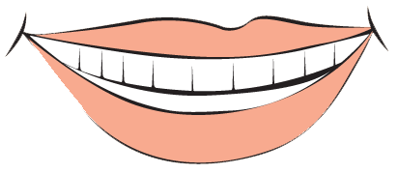

Визначте, що для чого потрібне.

